Slide 1
Муниципальное бюджетное дошкольное образовательное учреждение детский сад № 31 «Медвежонок»
Образовательная область
Познавательное развитие
В группе дошкольного возраста
5-го года жизни № 1
Захратуллаева Зулайха Руслановна
Воспитатель

Slide 2
Тема непосредственно – образовательной деятельности: «Дикие животные»
Цель: закрепить знания детей о диких животных, их детенышах, о месте проживания.
ЗАДАЧИ
Образовательные:
- продолжать совершенствовать грамматический строй речи (упражнять в образовании притяжательных прилагательных, образовании названий детенышей диких животных, продолжать учить строить фразу из трех слов с предлогами «за», «под»).
- активизация предметного и глагольного словаря, словаря признаков по теме «Дикие животные».
Развивающие:
- Развивать логическое мышление, внимание детей.
- Развивать навыки сотрудничества и умение работать в парах.
- Развивать умение отвечать на вопросы, слушать собеседника, коммуникативные навыки.
Воспитывающие:
-Воспитывать любовь и бережное отношение к природе.
- Воспитывать желание работать в коллективе.

Slide 3
Материалы и оборудование:
для воспитателя:
для детей:
Плакат «Дикие животные»
Картинки зимнего леса
Картинки диких животных
Игрушки диких животных
Книги о мире животных
Дидактические игры: «Кто в лесу живет?», «Чей домик?», «Кто это? Что это?»
Дидактические картинки о лесных диких животных

Slide 4
Предварительная работа
Чтение художественной литературы
Дидактические игры
Загадки
Беседы
Рассматривание иллюстраций диких животных

Slide 5
Формы и виды деятельности:
Содержание обучающих, развивающих и воспитательных задач построено с учетом Федерального государственного образовательного стандарта.
Непосредственно – образовательная деятельность является логически выстроенным, т. к. все компоненты направлены на решение ведущей цели: обобщить знания, умения и навыки по теме: «Дикие животные».
Предложенный материал, методы и приемы доступны для детей и подобраны в соответствии с возрастными особенностями детей пятого года жизни группы общеразвивающей направленности.

Slide 6
Этапы непосредственно-образовательной деятельности
№п/п | Этапы | Цель: | Длительность
1 | Организационный | Создание благоприятной обстановки. Формирование интереса к выполнению заданий. | 3 мин.
2 | Основной | Умение ориентироваться на картине и на плакате, выделяя элементы леса, лесных зверей. Умение различать и называть диких животных, объяснять их различия. Узнавать и называть детенышей животных. Умение сотрудничать друг с другом. | 14 мин.
3 | Заключительный | Подведение итогов, оценка деятельности детей. | 3 мин.

Slide 7
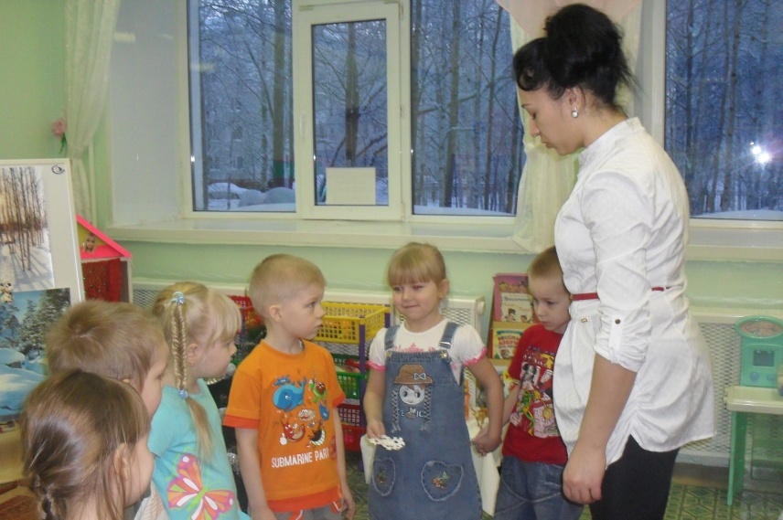
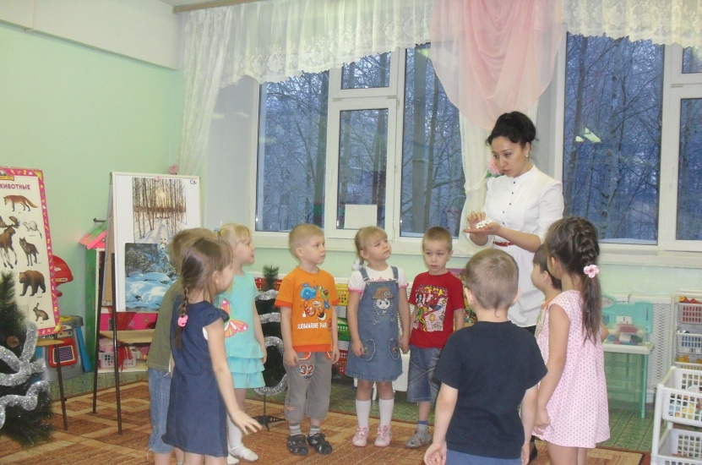
Организационный этап
Создание благоприятной эмоциональной обстановки.
Формирование интереса и желания заниматься, учиться, играть.
Введение : Приглашение к занятию.
Прямая речь: Нацелить детей на то, чем мы будем заниматься.
Косвенная речь: Развитие концентрации внимания, памяти, наглядно-образного мышления.

Slide 8
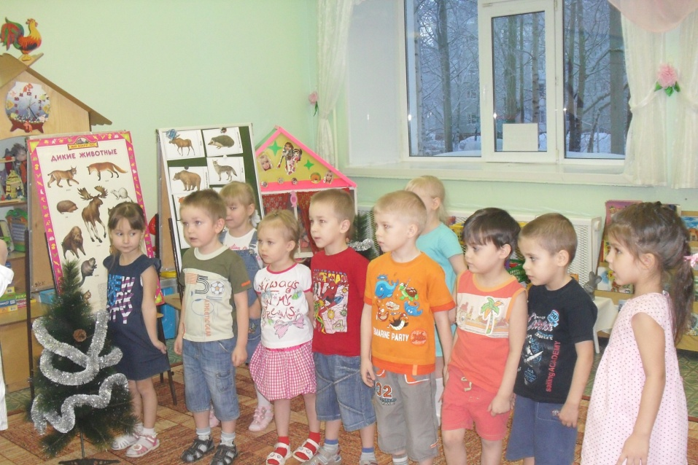
Организационный этап
Воспитатель: Дети, посмотрите, какая красивая снежинка» К кому она попадет в руки, тот должен назвать любое слово о зиме.
Дети: Мороз, снег, лед, иней, метель, лыжи, ледянки, санки, вьюга...
Воспитатель: ребята давайте вспомним стихи о зиме.
Стихи:

Slide 9
Стихи
Ах ты, зимушка-зима,
Ты пришла с морозами,
Нам сугробы намела
Ледяными косами.
Пробежала босиком
По дорожкам весело,
Кружевами нам потом
Окна занавесила.
Любим мы зимой водить
Хоровод у ёлочки,
И снеговиков лепить,
И кататься с горочки,
Любим зимний холодок,
Но при всём при этом
Мы сидим и пьём чаёк,
Тот, что пахнет
летом.

Slide 10
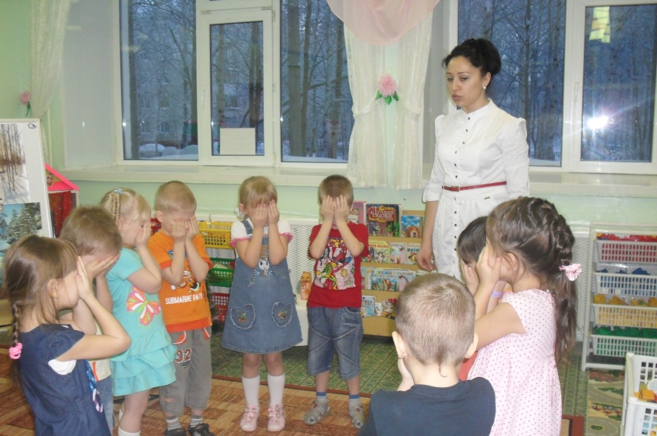
Основной этап
Беседа воспитателя с детьми
Воспитатель: Сейчас мы отправимся в путешествие, закройте глаза (звучит музыка).
Воспитатель: Посмотрите, куда мы попали?
Дети: Мы попали в лес.
Воспитатель: Какое это время года?
Дети: Зима.
Воспитатель: Какой красивый зимний лес! Все покрыто снегом, будто пушистым ковром. Тихо-тихо в лесу. Скажите, кто живет в этом лесу?
Дети: В лесу живут волк, лиса, заяц, белка, ежик.
Воспитатель: Как назвать этих животных одним словом?
Дети: Дикие.
Воспитатель: Скажите, всех ли диких животных можно увидеть зимой?
Дети: Нет.
Воспитатель: Почему, как вы думаете?
Дети: Медведи и ежи зимой спят.

Slide 11
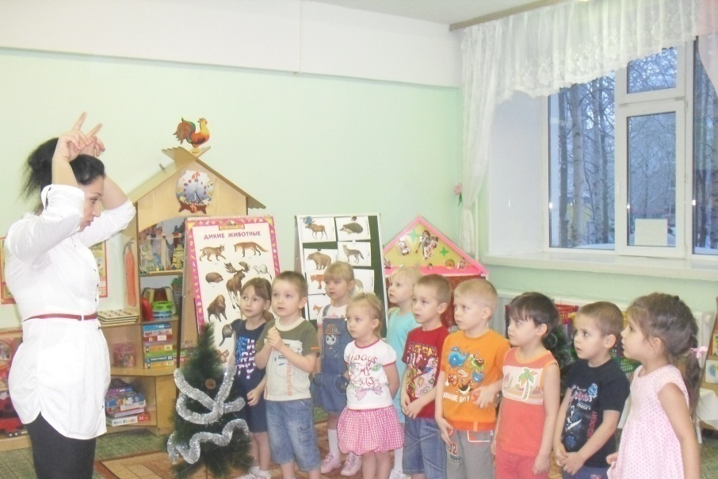
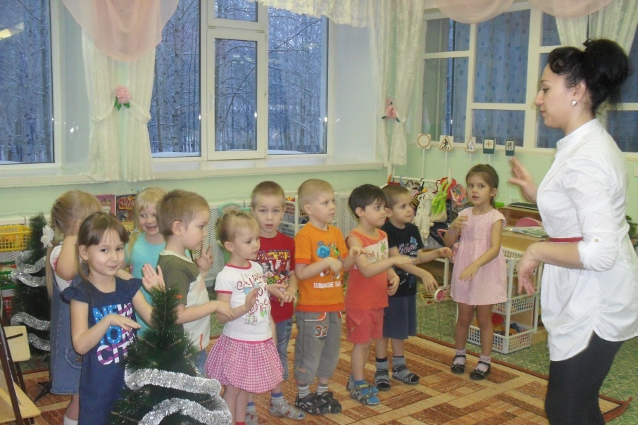
Основной этап
Воспитатель: ребята, у меня для вас загадки, давайте мы их разгадаем:
Загадки:

Slide 12
Загадки
По снегу бежит петляет,
К лету шубку он меняет.
На снегу его не видно,
Волку и лисе обидно. (заяц).
Пышный хвост торчит с верхушки,
Что за странная зверушка?
Щелкает орехи мелко, Ну конечно это... (белка).
День и ночь по лесу рыщет,
День и ночь добычу ищет.
Ходит-бродит он молчком,
Уши серые торчком. (волк). Хвост пушистый,
Мех золотистый,
В лесу живет,
В деревне кур крадет. (лиса).

Slide 13
Основной этап
Воспитатель: У всех животных есть свои детишки! А вы знаете кто у кого?
Игра «У кого кто?»
Игра-разминка «На водопой»:
Как-то днем лесной тропой звери шли на водопой (дети спокойно идут по кругу друг за другом),
За мамой лосихой топал лосенок (идут, громко топая),
За мамой лисицей крался лисенок (крадутся на носочках),
За мамой ежихой катился ежонок (приседают, медленно двигаются вперед),
За мамой медведицей шел медвежонок (идут вперевалку),
За мамой белкой скакали бельчата (скачут вприсядку)
За мамой зайчихой - косые зайчата (скачут на выпрямленных ногах),
Волчица вела за собою волчат (идут на четвереньках),
Все мамы и дети напиться хотят (лицом в круг, делают движение языком и лакают).

Slide 14
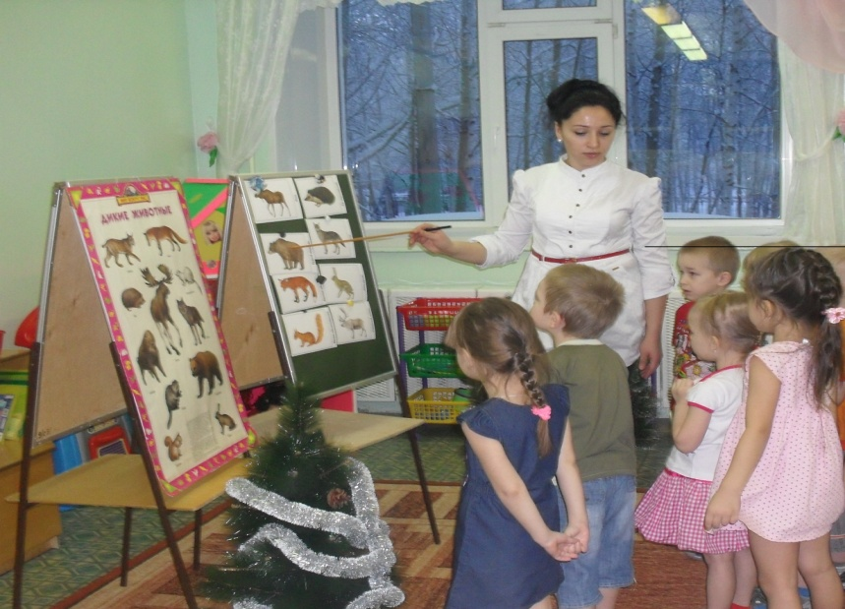
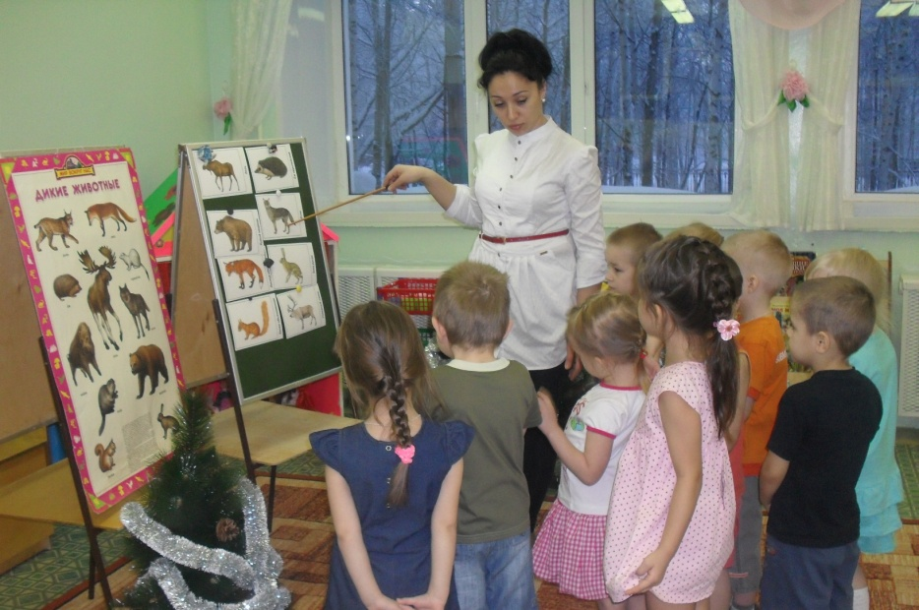
Основной этап
Воспитатель: ребята скажите , что общего есть у всех зверят.
Дети: у всех животных есть голова, морда, лапы, хвост.
Воспитатель: я всё время забываю, чем покрыто тело животных?
Дети: тело животных покрыто шерстью.

Slide 15
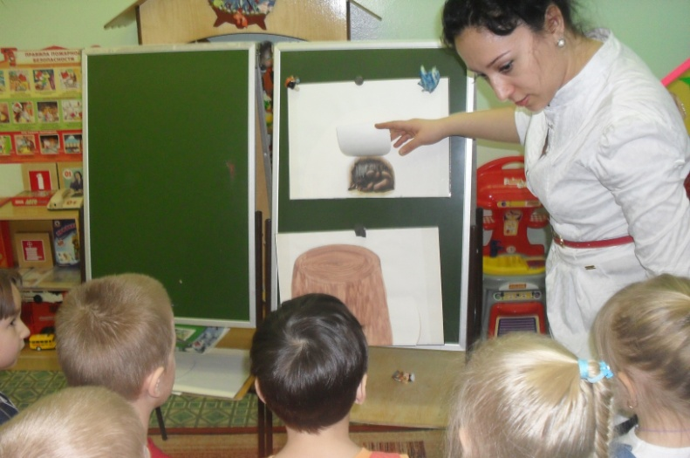
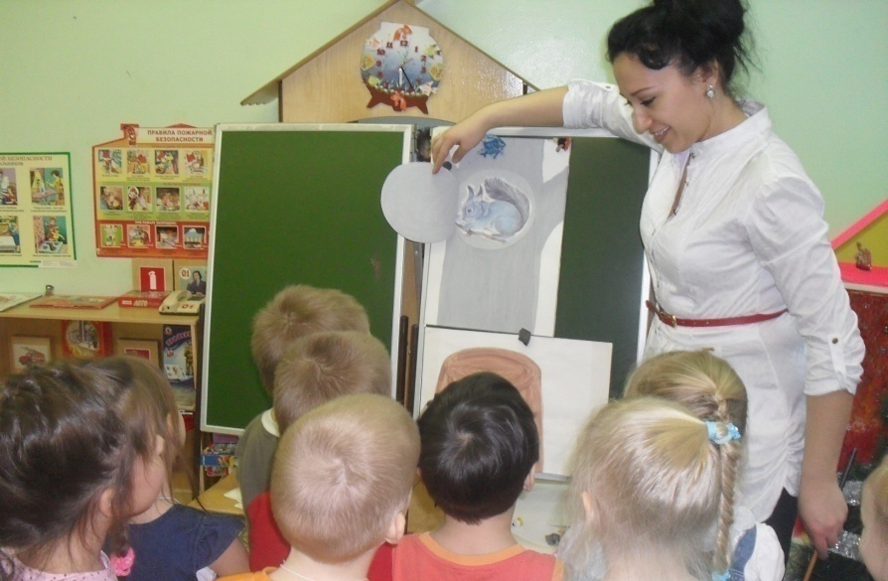
Основной этап
Воспитатель: ребята, а правда что заяц живет в норе?
Дети: нет. У зайца дома нет, он спит под кустом, под елкой в сугробе.
Игра «Где, кто живет?»
Дети:
Лиса живет в норе.
Белка - в дупле.
Медведь зимой спит в берлоге.
Волк живет в логове.
Еж спит под пеньком

Slide 16
Основной этап
Игра «Кто это? Что это?»
Цель: развивать мыслительную операцию – обобщение.
Каждому ребенку надо назвать пару слов обобщающим словом.
Щука, окунь – рыбы клен, осина – деревья
помидор, огурец – овощи яблоко, персик – фрукты
платье, сарафан – одежда кроссовки, сапоги – обувь
воробей, голубь – птицы бабочка, кузнечик – насекомые
кастрюля, тарелка – посуда коза, овца – домашние животные
шляпа – головные уборы волк, лиса – дикие животные
зима, лето – времена года трамвай, автобус – транспорт
боровик, мухомор – грибы земляника, малина – ягоды
пила, топор – инструменты скрипка, пианино – муз. инструменты

Slide 17
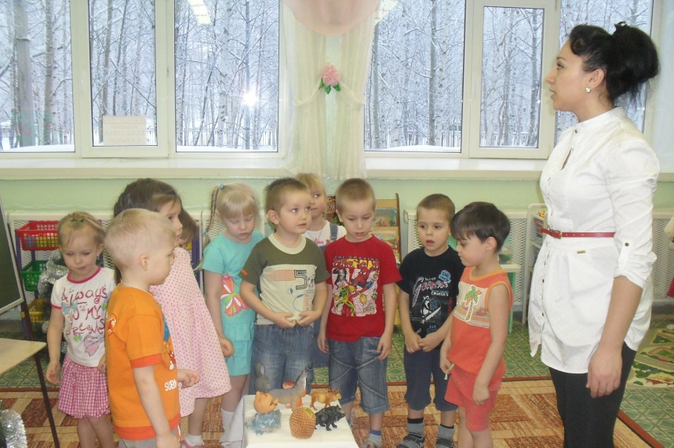
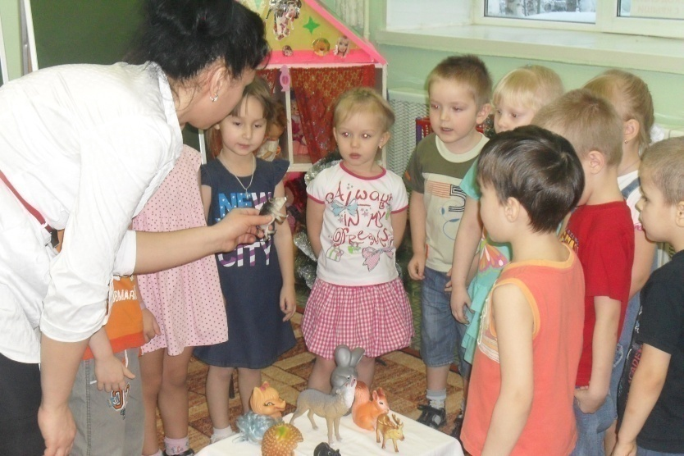
Заключительный этап.
Воспитатель: Как вы думаете, зверям хорошо жить в лесу?
Дети: Хорошо. Это их дом. Лес их кормит.
Воспитатель: А как люди должны вести себя в лесу?
Дети: В лесу нельзя ничего ломать, обижать животных. Лес нельзя загрязнять.
Воспитатель: Ребята, вы все молодцы, вы и меня порадовали своими ответами. А теперь нам пора возвращаться в наш детский сад.

Slide 18
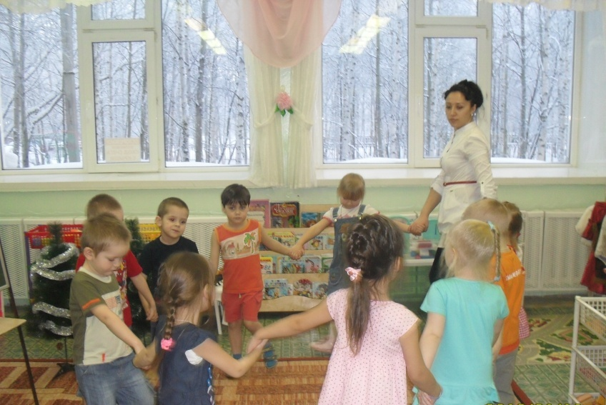
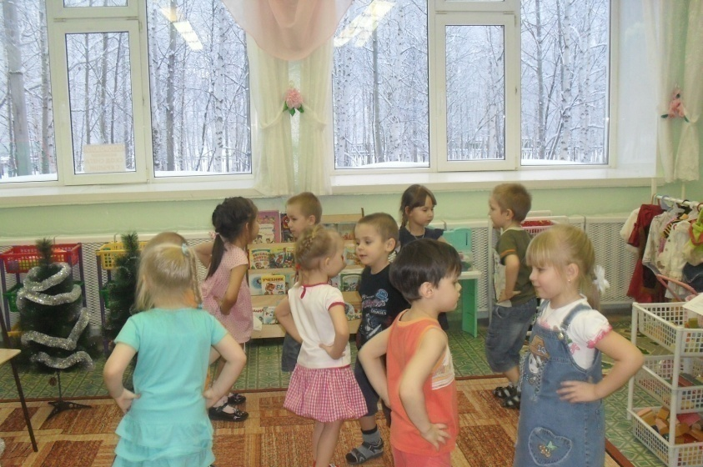
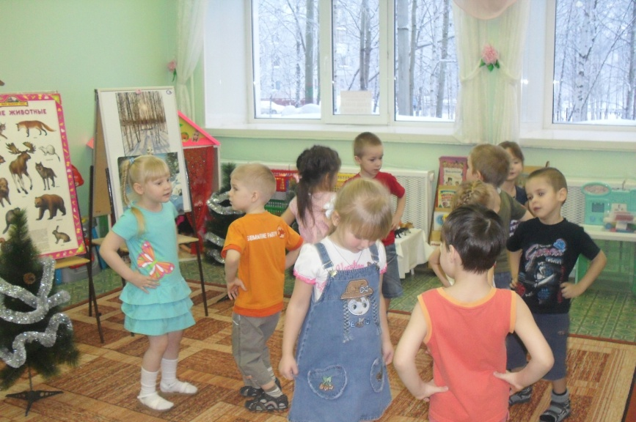
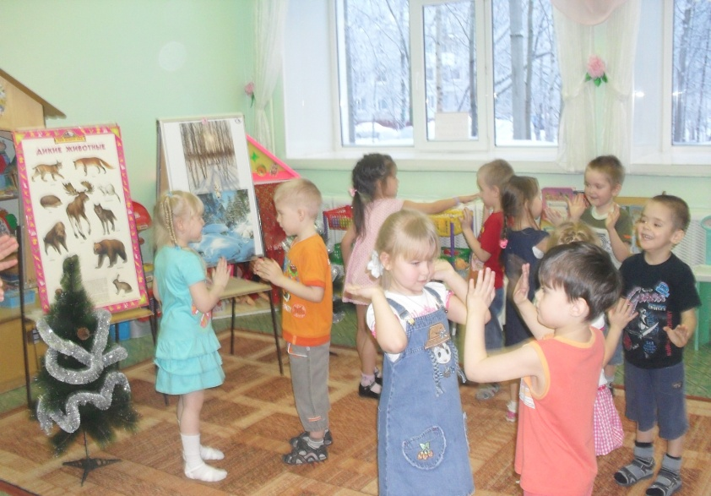
Заключительный этап.

Slide 19
Самоанализ
Непосредственно-образовательная деятельность составлена с учетом содержания образовательной программы ДОУ, учебной рабочей программы, требований СанПиНа 2.4.1.3049 – 13 от 15.05.2013 г. и темой моей работы.
Цель: закрепить знания детей о диких животных, их детенышах, о месте проживания. Познакомить со средой обитания, особенностями внешнего вида и образа жизни.
Планировалось достичь поставленной цели через решение следующих задач:
-продолжать совершенствовать грамматический строй речи (упражнять в образовании притяжательных прилагательных, образовании названий детенышей диких животных, продолжать учить строить фразу из трех слов с предлогами «за», «под»).
активизация предметного и глагольного словаря, словаря признаков по теме «Дикие животные».
Развивать логическое мышление, внимание детей.
-Развивать навыки сотрудничества и умение работать в парах.
-Развивать умение отвечать на вопросы, слушать собеседника, коммуникативные навыки.
-Воспитывать любовь и бережное отношение к природе.
-Воспитывать желание работать в коллективе.

Slide 20
Самоанализ
С детьми была проведена следующая предварительная работа:
Чтение художественной литературы;
Дидактические игры;
Загадки;
Беседы;
Рассматривание иллюстраций.
Для каждого этапа непосредственно-образовательной деятельности был подобран дидактический материал в соответствии с содержанием. Структура выдержана во времени, время целесообразно распределено по этапам. Соблюдены требования СанПиНа.

Slide 21
Самоанализ
Непосредственно-образовательная деятельность построена таким образом, что выполнение всех заданий требует от ребенка выполнения мыслительных операций, заставляет думать, рассуждать, сравнивать, делать выводы, умозаключения.
Основной метод используемый в непосредственно – образовательной деятельности – игра и игровая ситуация, а так же использование других методов: наглядного (игрушка, предметы, иллюстрации соответствующие тематике занятия, плакаты); словесного (объяснение в сочетании с показом, пояснения, вопросы разного характера, поощрение от моего имени); практического (показ, выполнение заданий, упражнения), позволили сохранять интерес, и активность детей. Детям предлагалось решить проблемные ситуации, которые активизировали познавательную деятельность, активность.
В ходе реализации основного этапа осуществлялся индивидуально - личностный подход к воспитанникам. Рационально применяла приёмы привлечения и сосредоточения внимания детей, игровые приёмы для обеспечения эмоциональности, интереса детей.
Двигательная активность детей удовлетворена посредством сменой поз, использования физкультурных минуток.

Slide 22
Самоанализ
Во время непосредственно-образовательной деятельности сочетала индивидуальную, фронтальную работу с детьми. Старалась создать психологический комфорт для каждого ребёнка, ситуацию успеха.
В работе с детьми 5-го года жизни все методы и приемы использовались с большей долей проблемности, стимулирующей проявление самостоятельности и творчества. Чередование различных видов деятельности содействовали воспитанию положительных качеств личности ребенка, объединяли детей общими радостными переживаниями, учили культуре поведения.
Таким образом, поставленные задачи реализованы полностью, все дети справились с предложенными заданиями, делали самостоятельные выводы. По моему мнению, психологическая атмосфера была комфортной, доброжелательной, дети с интересом и с удовольствием выполняли все предложенные задания. Удалось сохранить темп – выполнен весь запланированный объем. Дети были в спокойном, уравновешенном состоянии, это говорит о том, что удалось избежать перегрузки и переутомления детей.

Slide 23
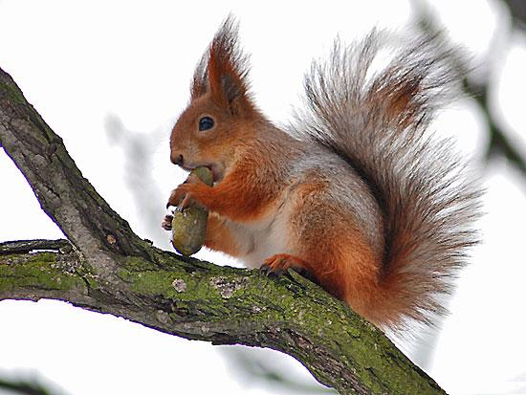
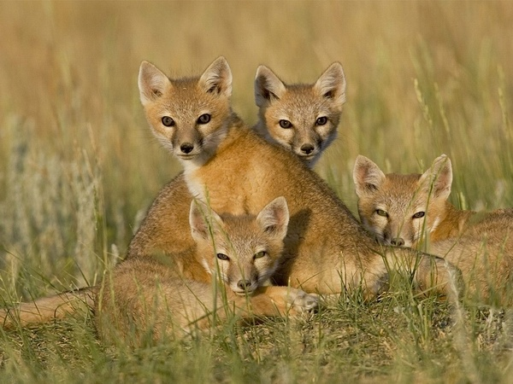
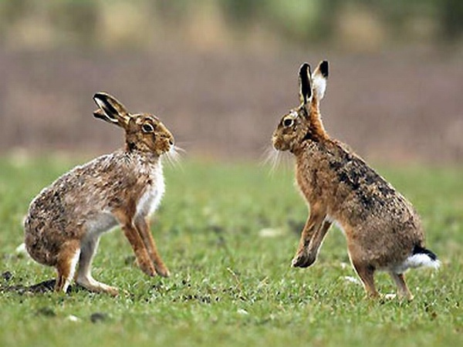
Спасибо за внимание!

